Slide 1
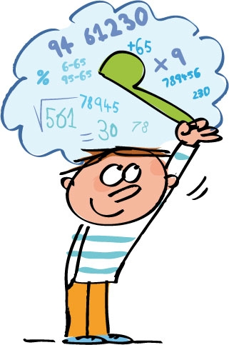
PISNO DELJENJE 1. del
Delovni zvezek
od strani 80 do strani 83.

Slide 2
Ponovimo: deljenje z ostankom
ZAPIS V ZVEZEK
Zapiši račune v zvezek in jih izračunaj.
67 : 8 =
42 : 9 =
23 : 6 =
53 : 7 =
21 : 5 =
28 : 3 =

Slide 3
Preveri rešitve:
ZAPIS V ZVEZEK
67 : 8 = 8 ost. 3, ker je 8 ∙ 8 + 3 = 64 + 3 = 67
42 : 9 = 4 ost. 6, ker je 4 ∙ 9 + 6 = 36 + 6 = 42
23 : 6 = 3 ost. 5, ker je 3 ∙ 6 + 5 = 18 + 6 = 23
53 : 7 = 7 ost. 4, ker je 7 ∙ 7 + 4 = 49 + 4 = 53
21 : 5 = 4 ost. 1, ker je 4 ∙ 5 + 1 = 20 + 1 = 21
28 : 3 = 9 ost. 1, ker je 9 ∙ 3 + 1 = 24 + 1 = 28

Slide 4
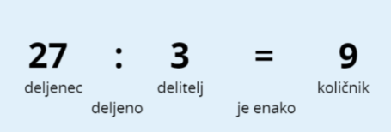
Se spomniš?

Slide 5
Oglej si razlago pisnega deljenja. To storiš tako, da klikneš na spodnji posnetek.
PISNO DELJENJE
Če posnetek ne deluje pravilno, si ga lahko ogledaš tudi tu: https://www.youtube.com/watch?v=dO20Z35bgs4

Slide 6
PISNO DELJENJE
ZAPIS V ZVEZEK
4 8 : 4 = 12 Preizkus: 1 2 ∙ 4
0 8 4 8
0 ost.
2 4 8 : 2 = 12 4 Preizkus: 1 2 4 ∙ 2
0 4 2 4 8
0 8
0 ost.
6 3 0 9 : 3 = 2 1 0 3 Preizkus: 2 1 0 3 ∙ 3
0 3 6 3 0 9
0 0
0 9
0 ost.

Slide 7
OPOMNIK!
Pri podpisovanju moram biti zelo natančen/-na!
Na koncu ne smem pozabiti označiti ostanka s krajšavo ost.
Vedno moram narediti preizkus, da preverim, če sem pravilno izračunal/-a. Označim ga z besedo „Preizkus“ ali veliko tiskano črko P.
8 6 : 2 = 4 3
0 6
0 ost.
P: 4 3 ∙ 2
8 6

Slide 8
Ponovimo še enkrat! (klikni na posnetek).
Če posnetek ne deluje pravilno, si ga lahko ogledaš tudi tu:
https://www.youtube.com/watch?v=zFPppA7g7kI

